Slide 1

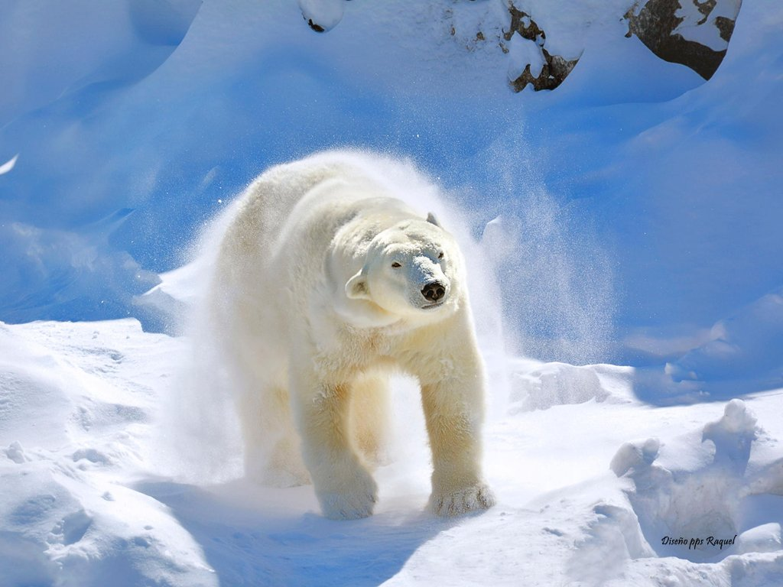












Esta es una creación de Raquel

Slide 2

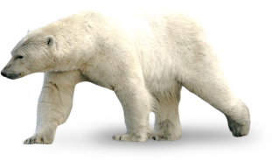
Hace poco menos de 100.000 años, el oso pardo atravesó el estrecho de Bering para colonizar América del Norte, y durante este paso por las regiones polares algunos individuos quedaron aprisionados en las banquisas de hielo, donde tuvieron que adaptarse a un medio muy adverso. El hielo, el frío y una tendencia cada vez mayor a la depredación de focas lo convirtieron en un carnívoro esencialmente distinto a sus primos que habían quedado más al sur. Finalmente, su cuerpo se volvió más hidrodinámico y su pelaje adoptó el color del medio circundante; había nacido el oso polar. Los osos polares son animales muy robustos: un macho puede pesar hasta 800 kg, aunque el peso medio de las hembras es de 250 kg, y el de los machos de 350 kg.

Slide 3
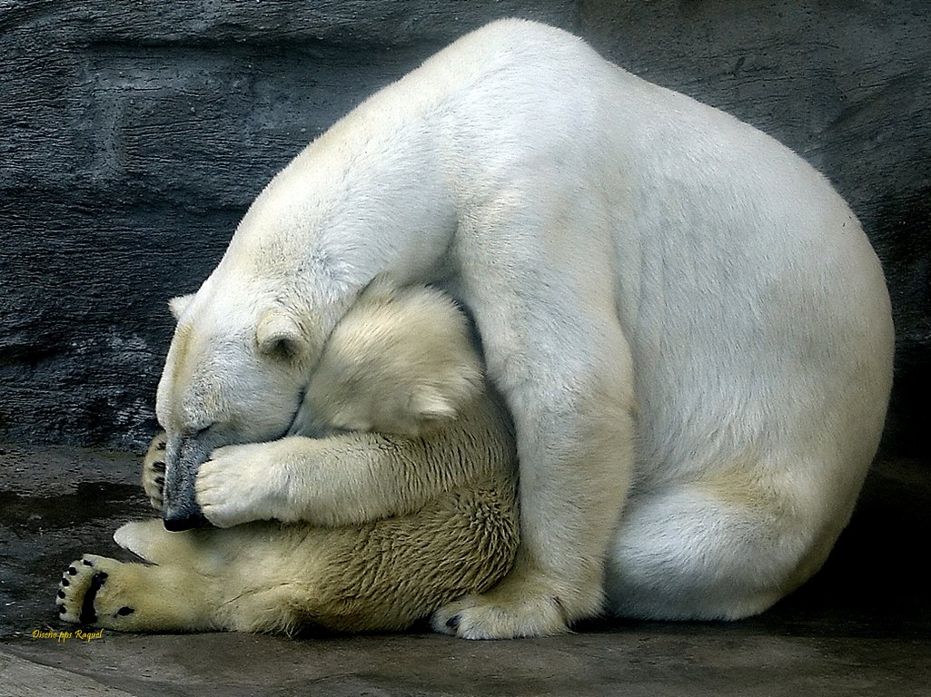
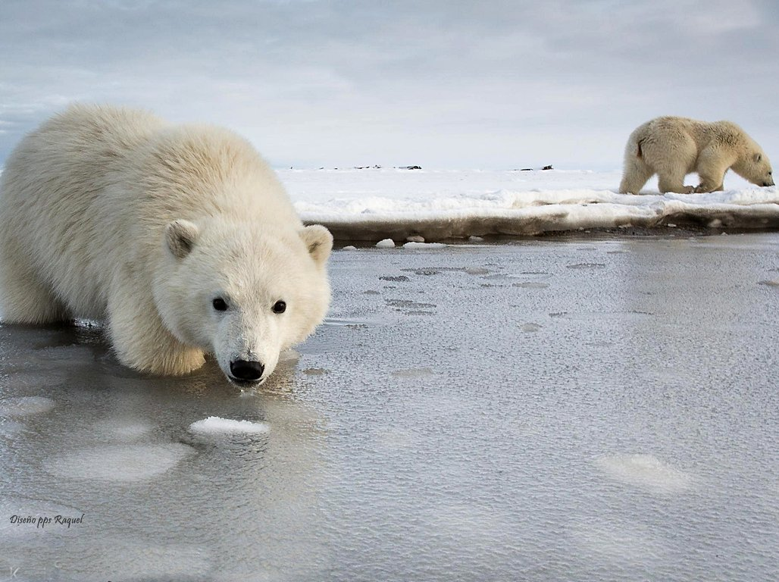

Slide 4
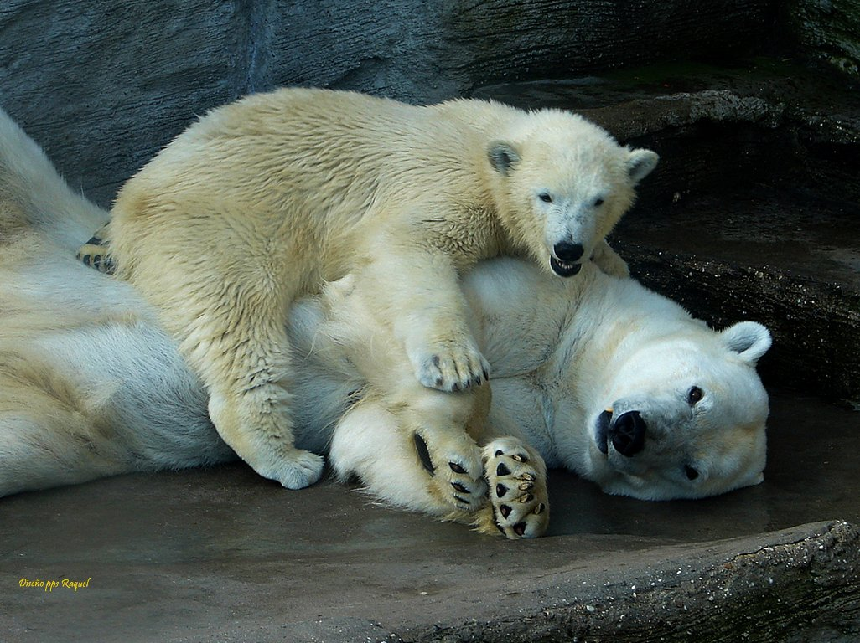
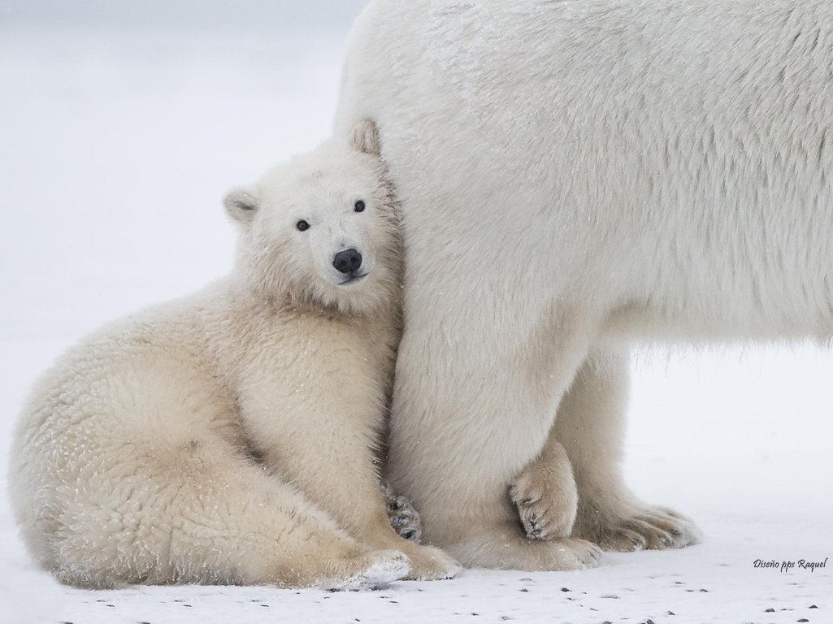

Slide 5
Ojos protegidos y efectivos
Un par de pestañas adicionales le ayudan a filtrar el reflejo del sol sobre la nieve.
Son capaces de percibir un objeto inmóvil a más de un kilómetro y de ver perfectamente bajo el agua
Las orejas
Son muy reducidas, para mantener mejor el calor corporal. A pesar de esto tienen una audición excelente
Traje de camuflaje
El oso polar tiene un denso pelaje que le protege del frío, al igual que sus enormes capas de grasa. Además es aceitoso y repelente al agua
Poderoso olfato
Su sentido del olfato es tan agudo que pueden detectar una foca escondida bajo una capa de nieve de 1,5 m y oler el alimento a 150 km de distancia.
Tiene el morro más largo que su primo el oso pardo
Garras letales
Hasta 10 cm de longitud
Patas todo terreno
Tanto para caminar como para nadar. Incluso tiene pelo en las palmas de las manos y de los pies lo que facilita también el agarre al suelo resbaladizo que es el hielo. Membranas entre los dedos de los pies para nadar
Cola
De 8 a 12 cm de longitud.
Reducida para perder menos calor corporal

Slide 6
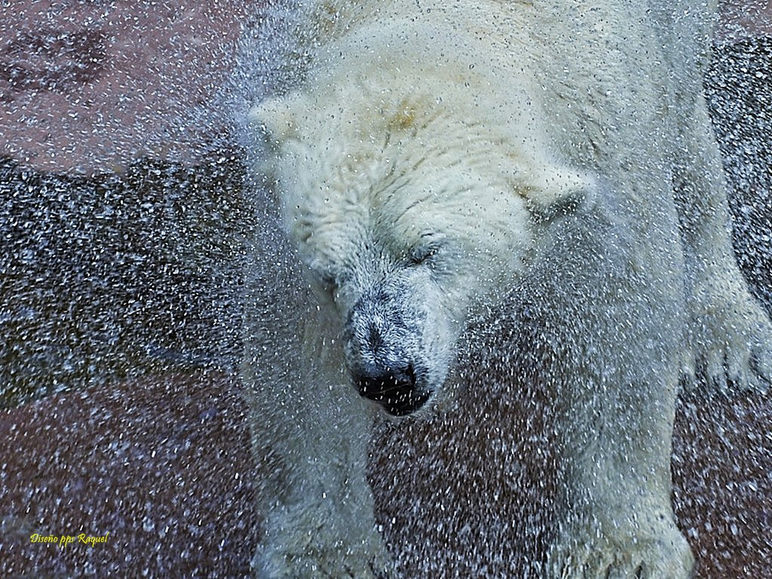
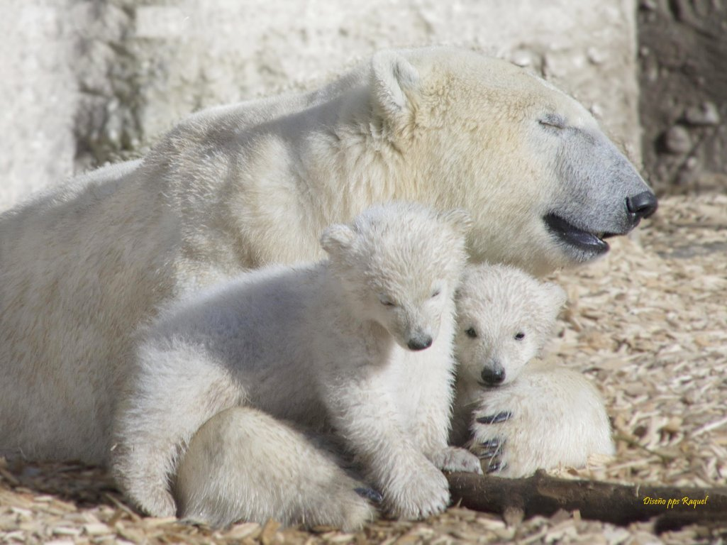

Slide 7
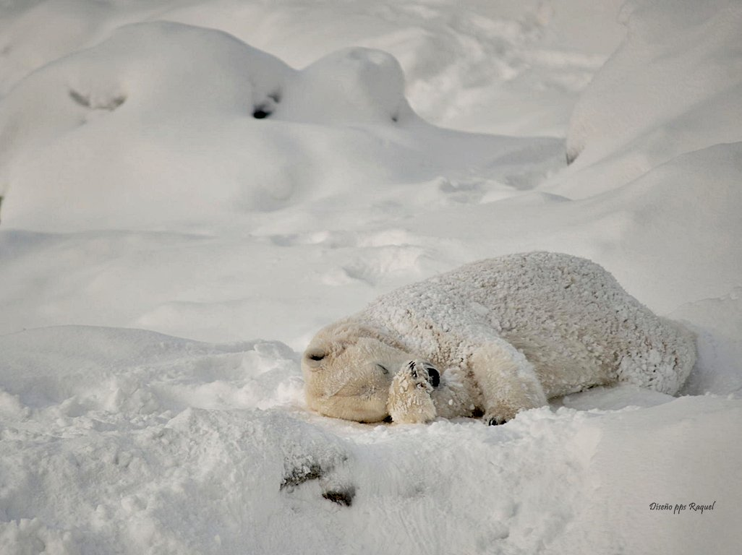
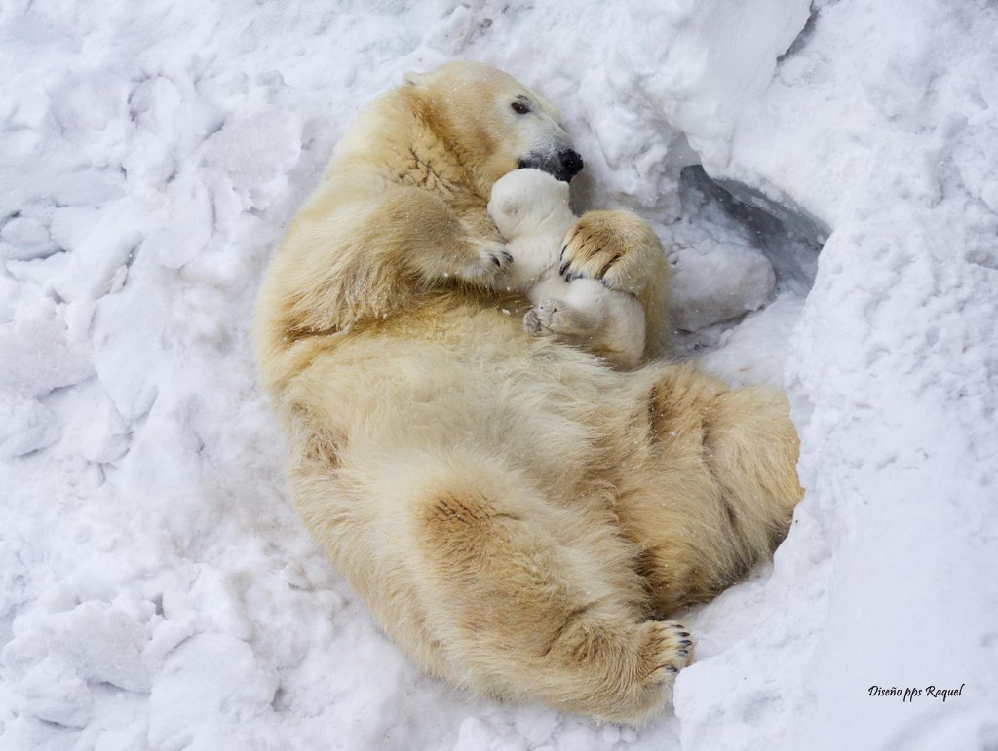

Slide 8
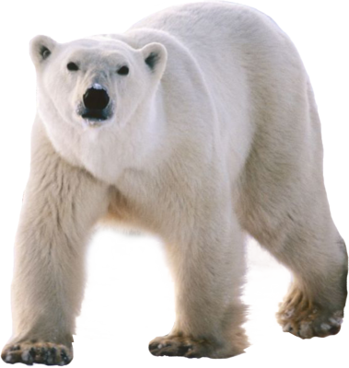
Es cierto que existen muchos mitos sobre el misterioso oso polar. Por lo tanto, puede ser confuso cuando se quiere determinar lo que es real y qué es ficción. Estas características sobre el oso polar le ayudarán a encontrar información correcta. Es importante recordar que el hecho de leer algo en línea, no significa que sea cierto.
¿Sabía usted que los osos polares son los carnívoros más grandes del mundo que residen en la tierra?

Slide 9
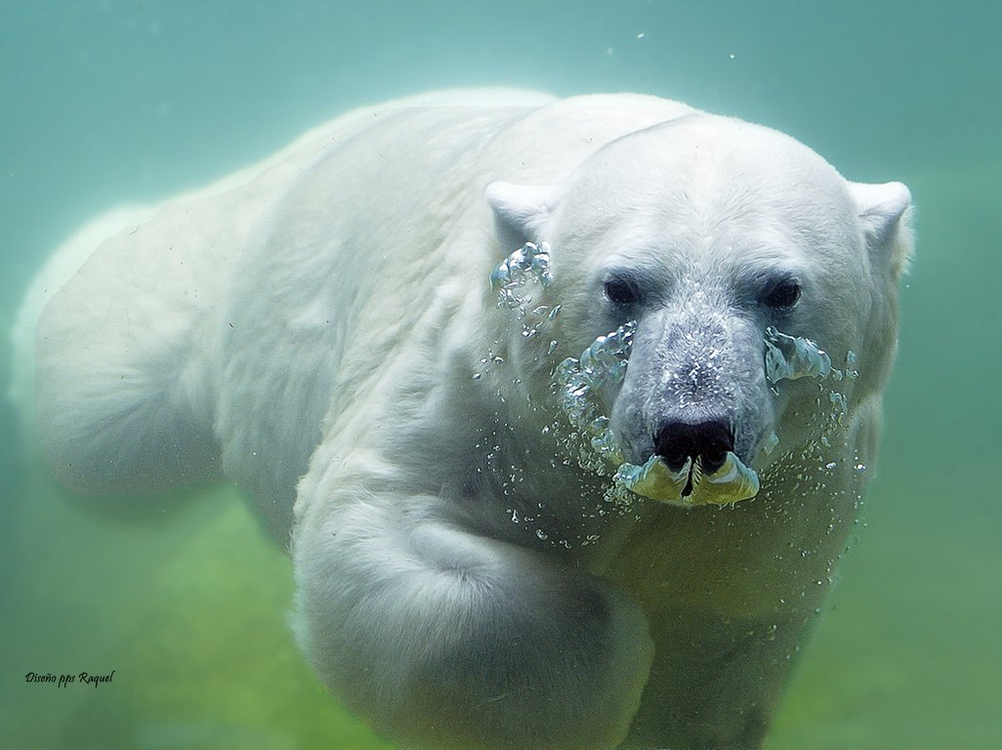
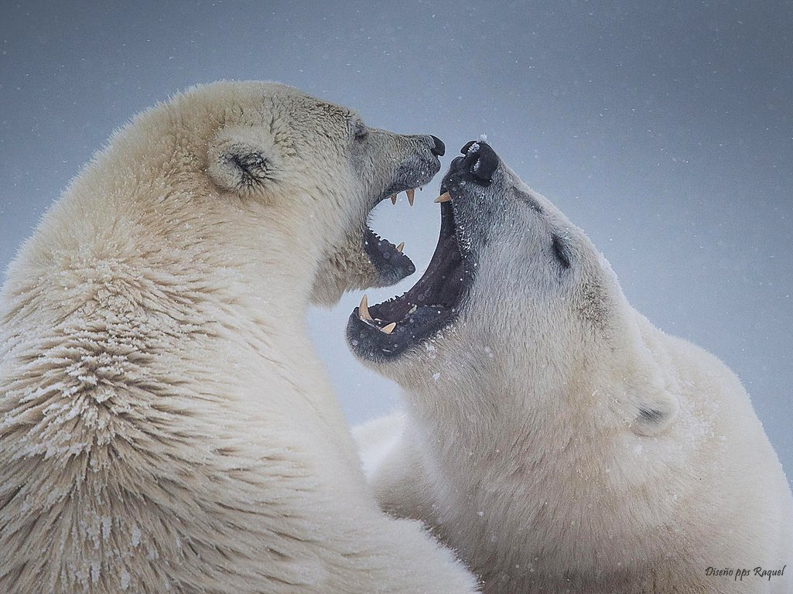

Slide 10
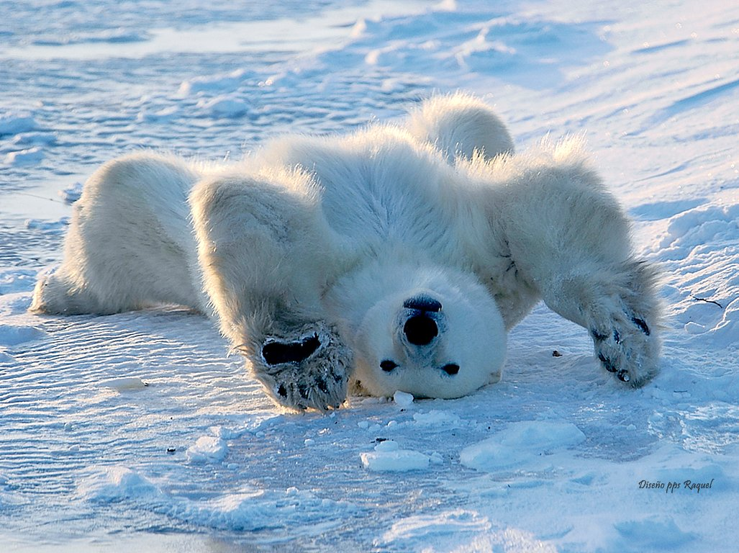
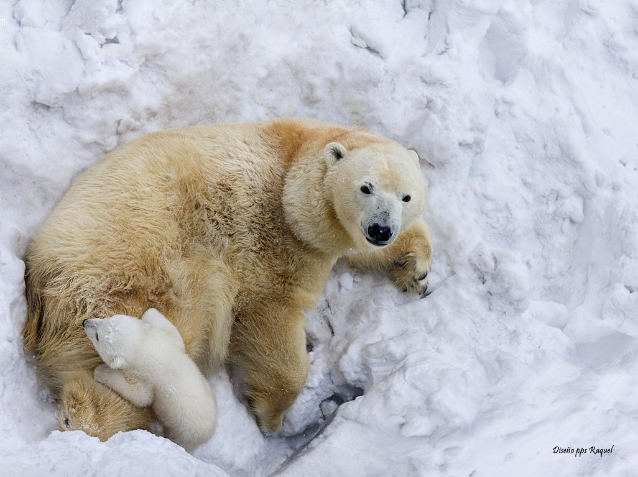

Slide 11
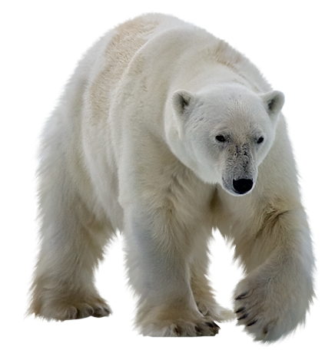
También se caracteriza por ser uno de los mayores depredadores, compartiendo ese lugar con el oso Kodiak. Los osos polares dan a luz a sus crías en tierra, pero luego se pasan la mayor parte del tiempo en el agua. La mayoría de la gente asume que son principalmente animales terrestres, pero eso no es cierto. Debido a sus características y a que pasan mucho tiempo en el agua se clasifican como mamíferos marinos.

Slide 12
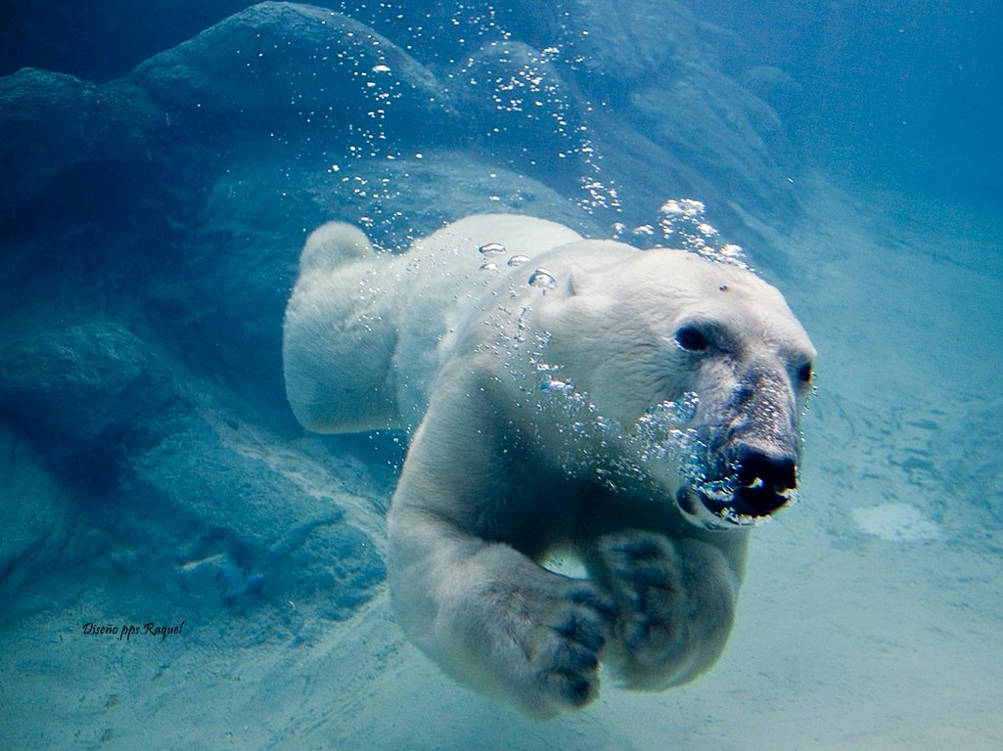
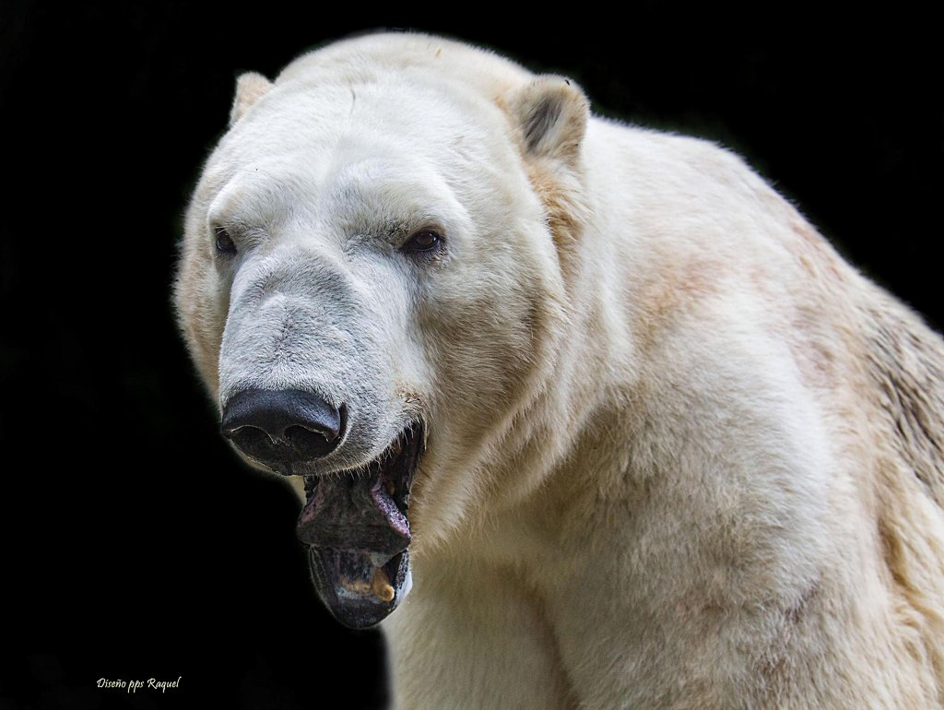

Slide 13
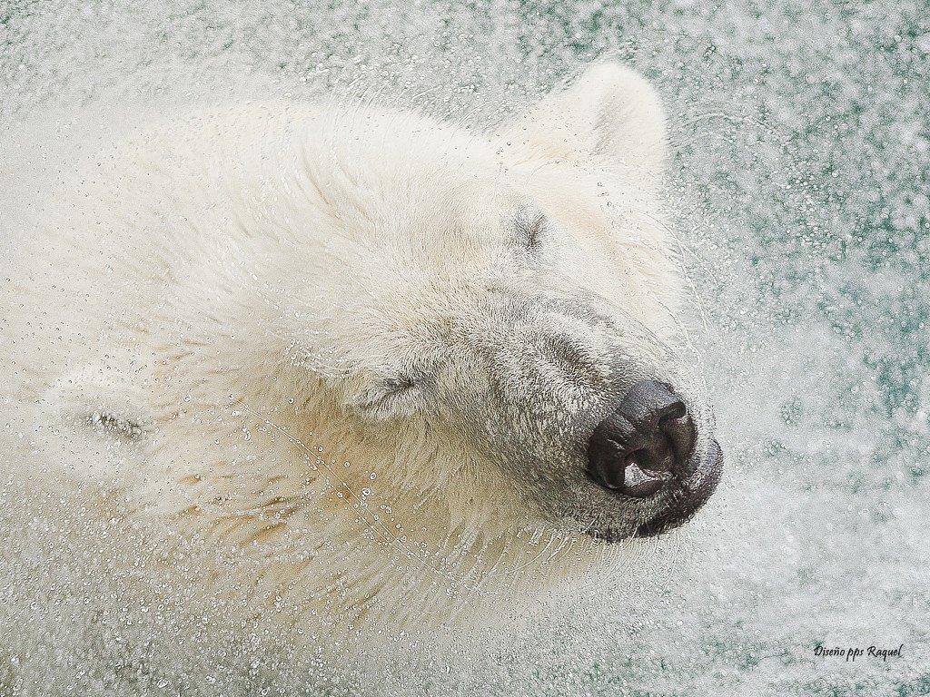
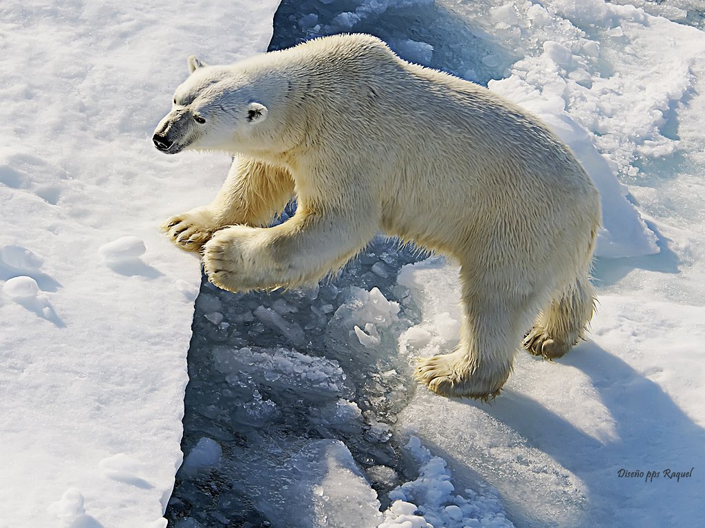

Slide 14
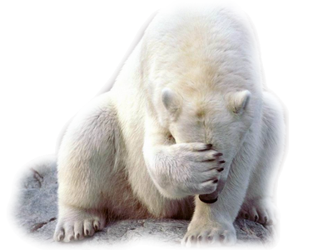
Hay 19 tipos diferentes de osos polares que han sido identificados y caracterizados por los investigadores. En este momento cinco de esas especies están clasificadas como vulnerables debido a la disminución de su población total. La mayor amenaza para la supervivencia de los osos polares es el calentamiento global como eliminación de su hábitat natural.

Slide 15
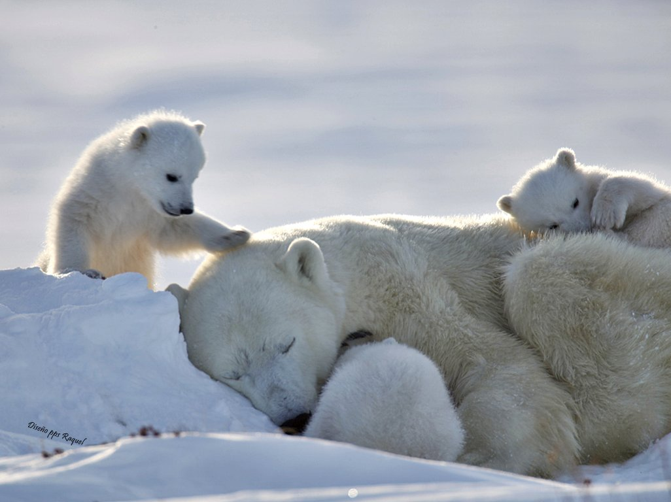
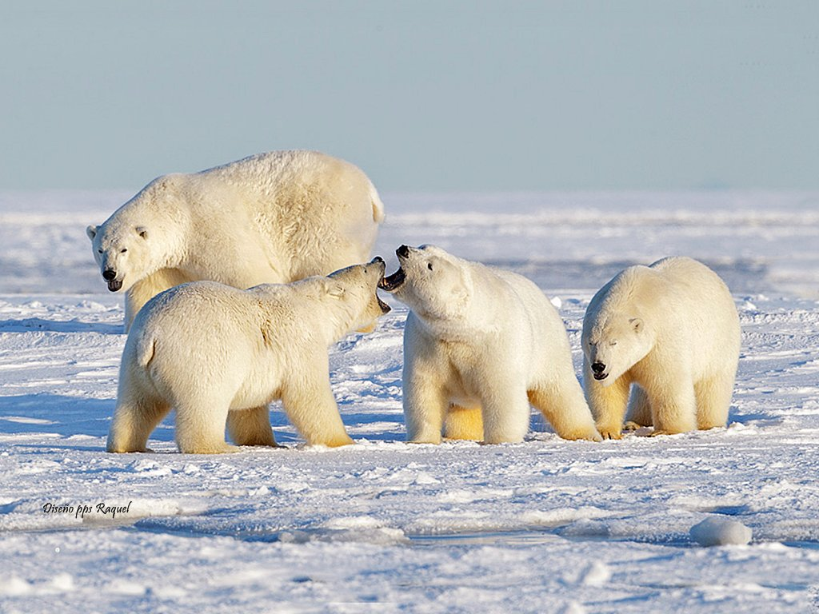

Slide 16
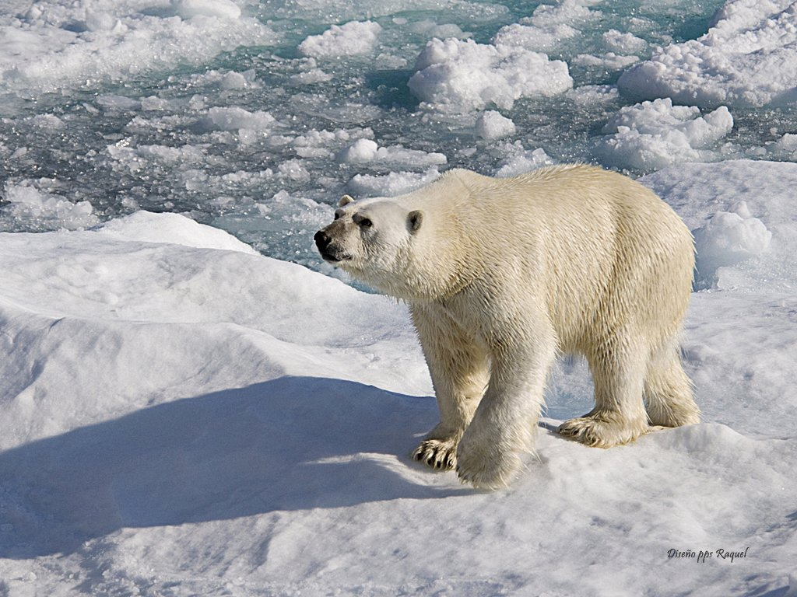
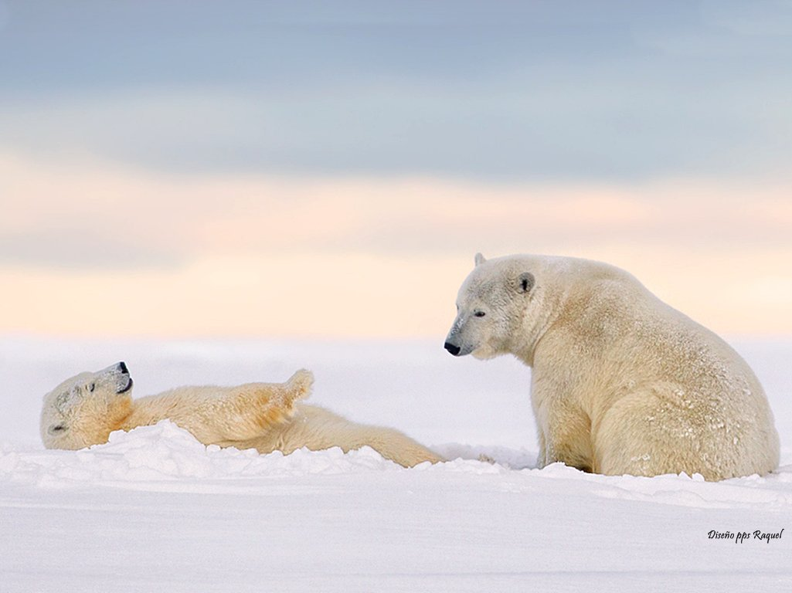

Slide 17
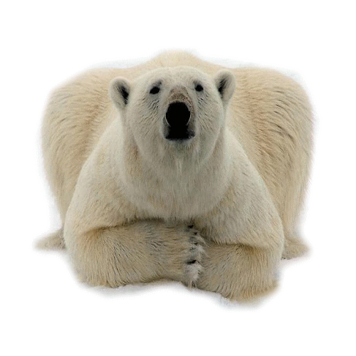
Entre las características de los osos polares esta que son animales solitarios excepto cuando están listos para aparearse.
¿Sabía usted que en ocasiones se han encontrado a su compañero con osos pardos? Genéticamente, se ha demostrado que evolucionaron a partir del oso pardo hace más de 38 millones de años. Esto podría explicar por qué todavía existe una atracción cuando se trata de apareamiento, aunque posean características diferentes.

Slide 18
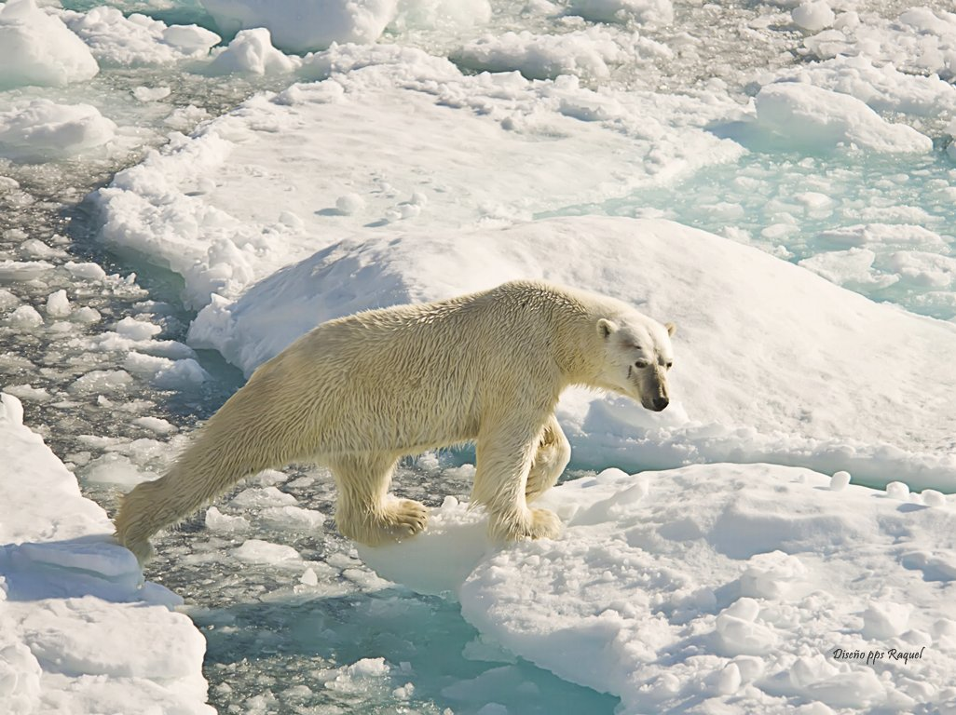
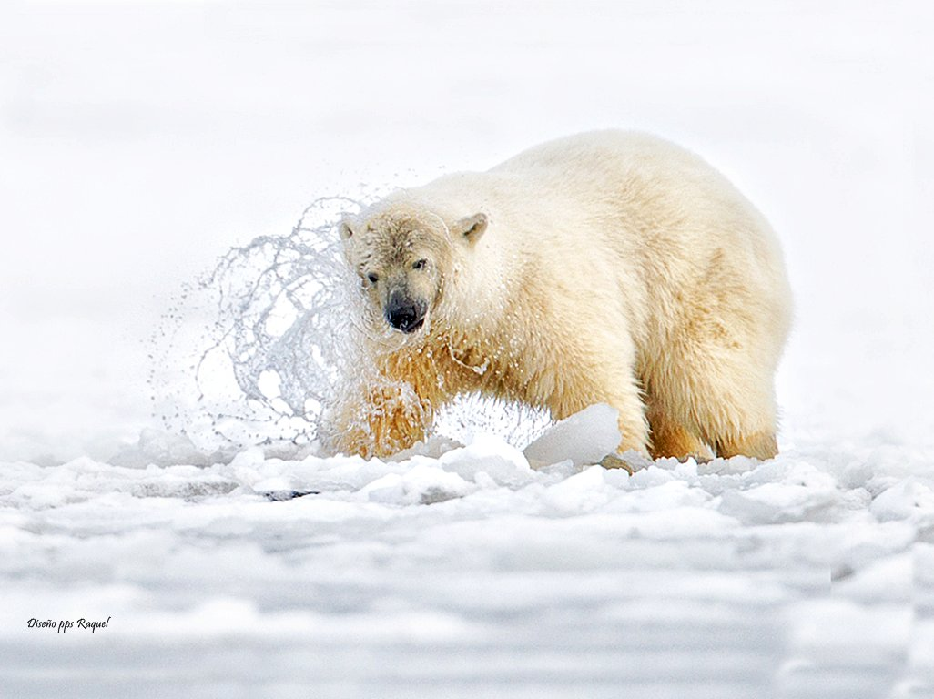

Slide 19
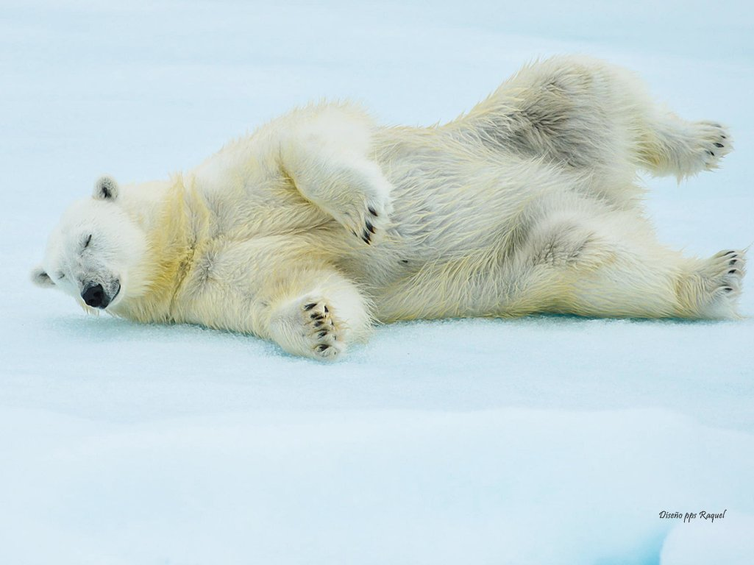
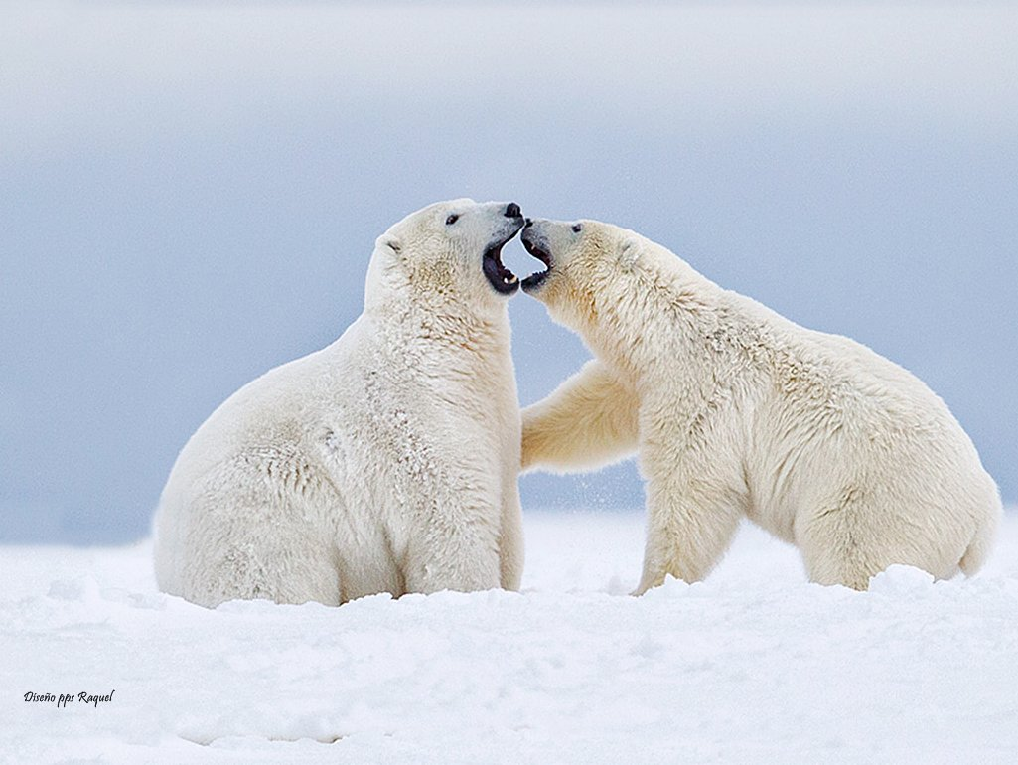

Slide 20
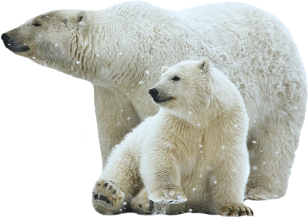
Los científicos no respaldan esta afirmación, sin embargo, parece ser uno de los temas acerca de estos osos que no desaparecerá. Utilizan sus garras para excavar y sus dos manos para capturar a sus presas. No son parciales a la utilización de la derecha o la izquierda como son los humanos.
¿Que característica tienen los osos polares para mantenerse calientes en los climas fríos? Tienen capas de grasa bajo su piel llamada grasa de ballena. Estas capas sirven como un tipo de aislamiento para que puedan mantener su temperatura corporal

Slide 21
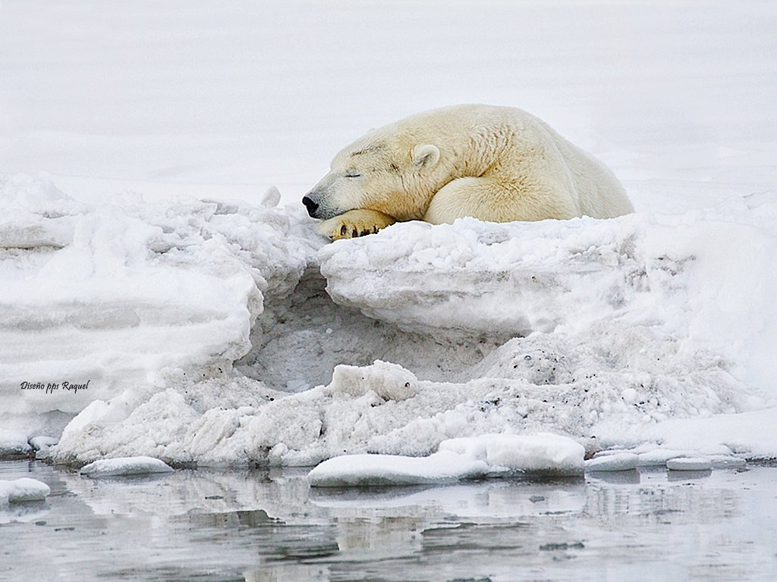
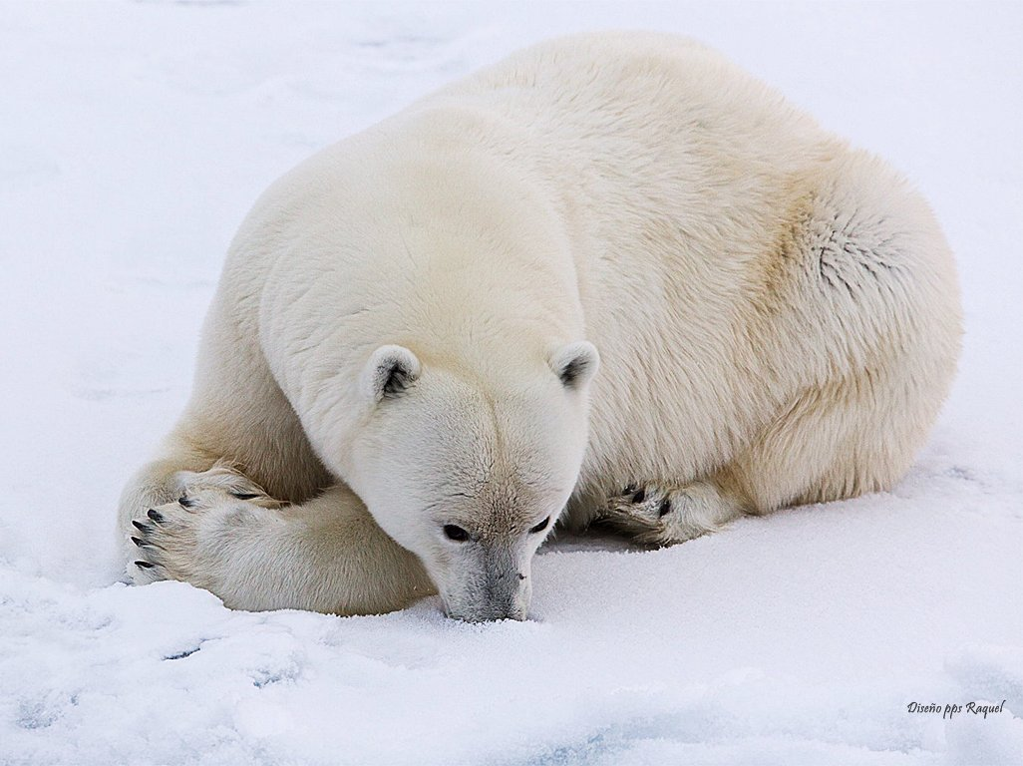

Slide 22
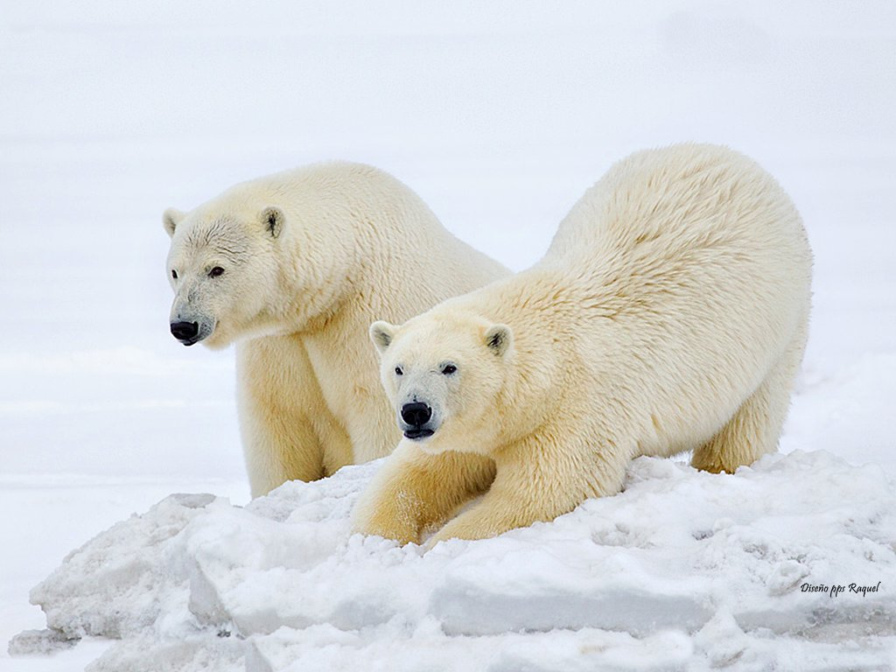
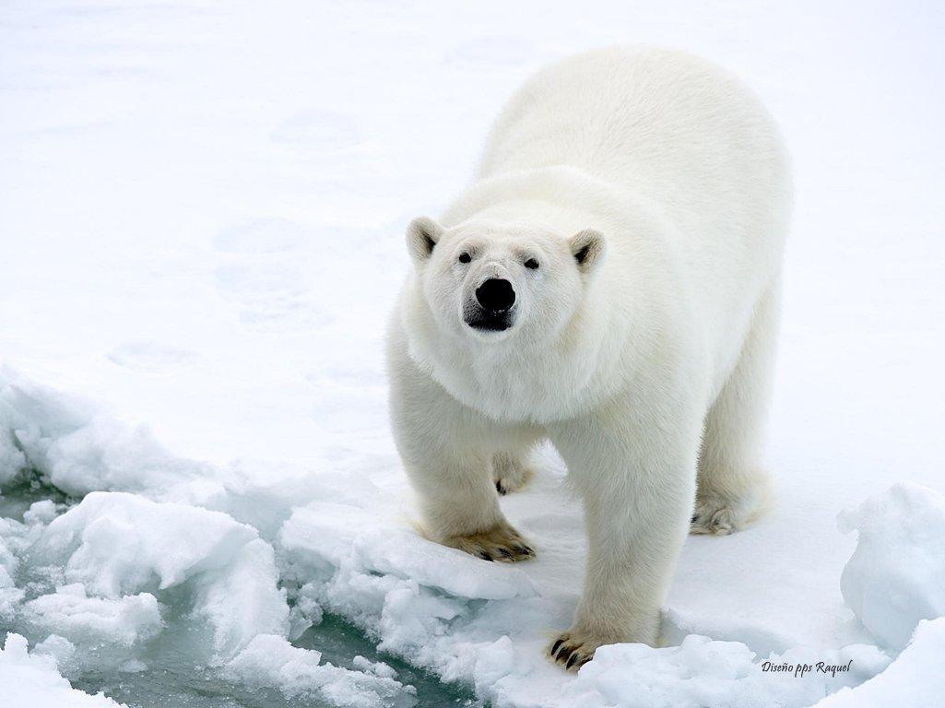

Slide 23
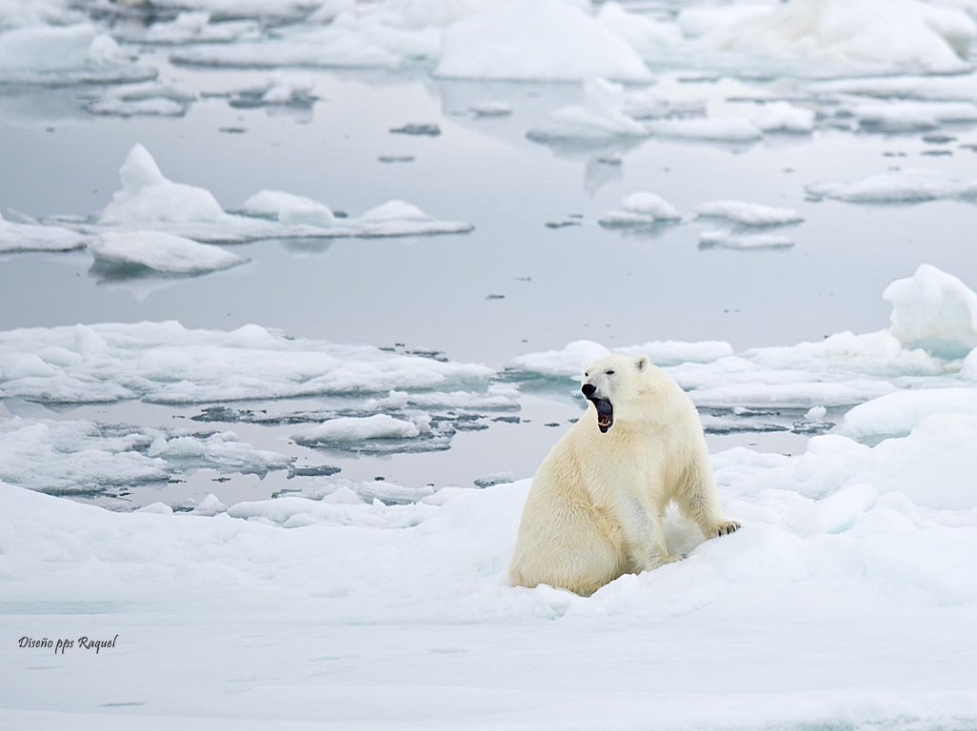
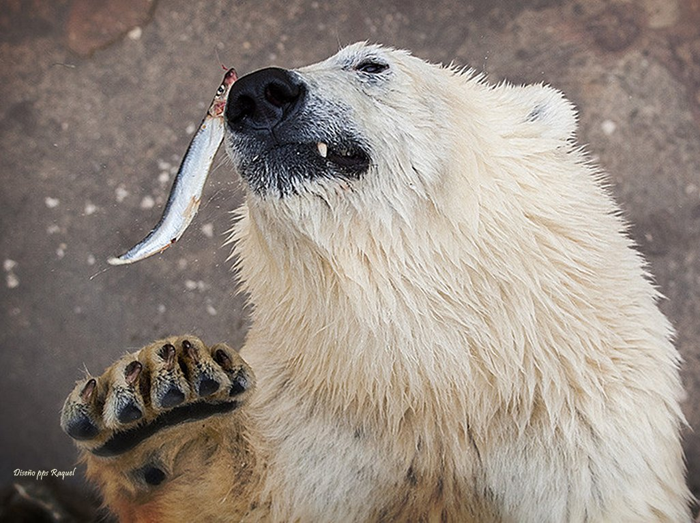

Slide 24
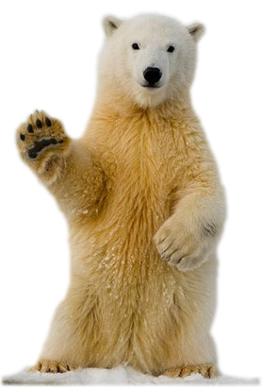
Por eso, cuando usted ve los osos polares en un zoológico en un lugar cálido, estos son mucho más delgados.
Ya no es necesario producir las capas de grasa para su protección. La cantidad de grasa presente dependerá del clima, ya que sus cuerpos son capaces de adaptarse con facilidad. Hay más características que explorar sobre el oso polar. Estudiarlos puede ayudar a entender mejor este tipo de animales tan interesantes y aislados en el mundo. Quizás también impulse sus deseos de ayudar a que sigan estando en la Tierra, a través de los esfuerzos de conservación y los cambios que usted puede hacer por el medio ambiente.

Slide 25
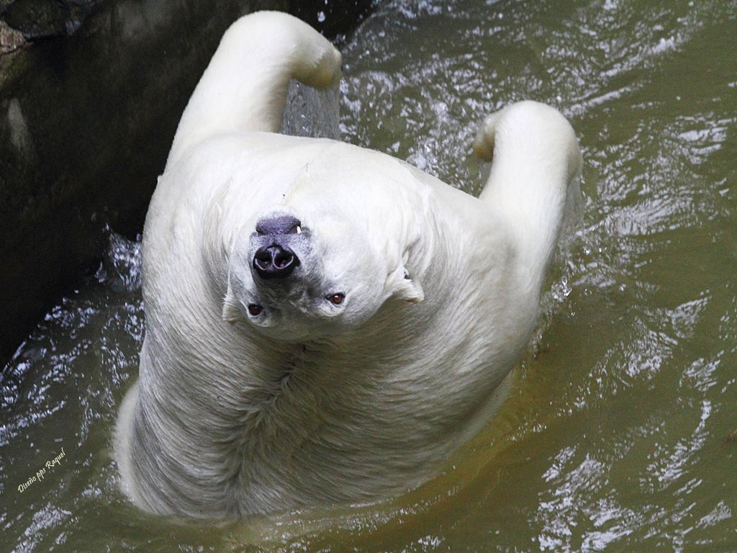
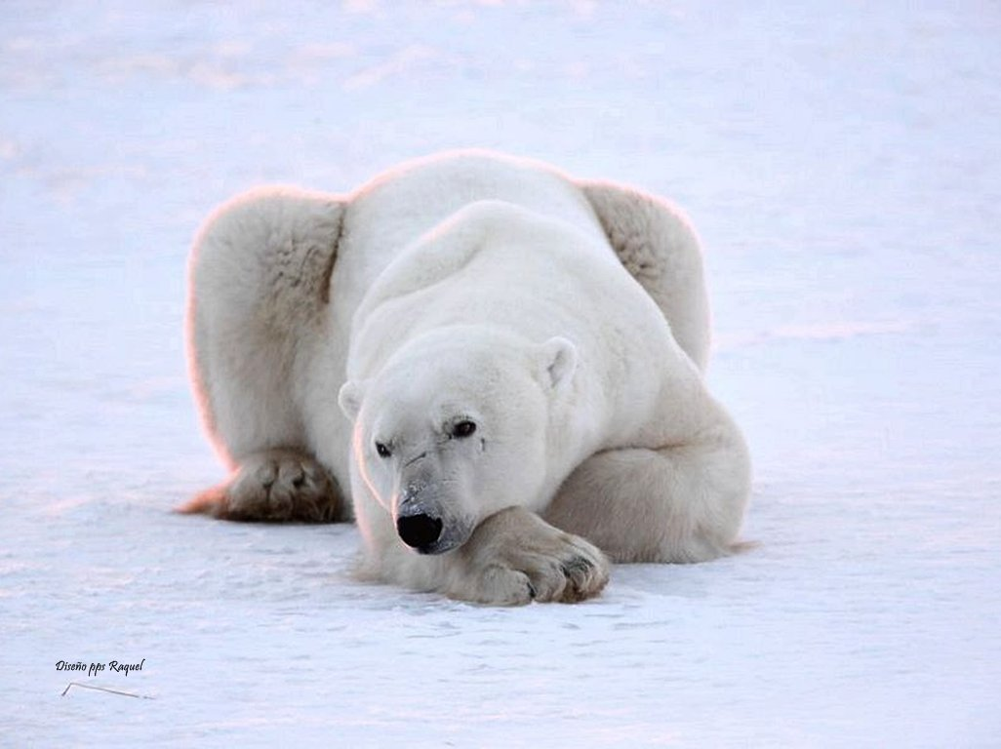

Slide 26
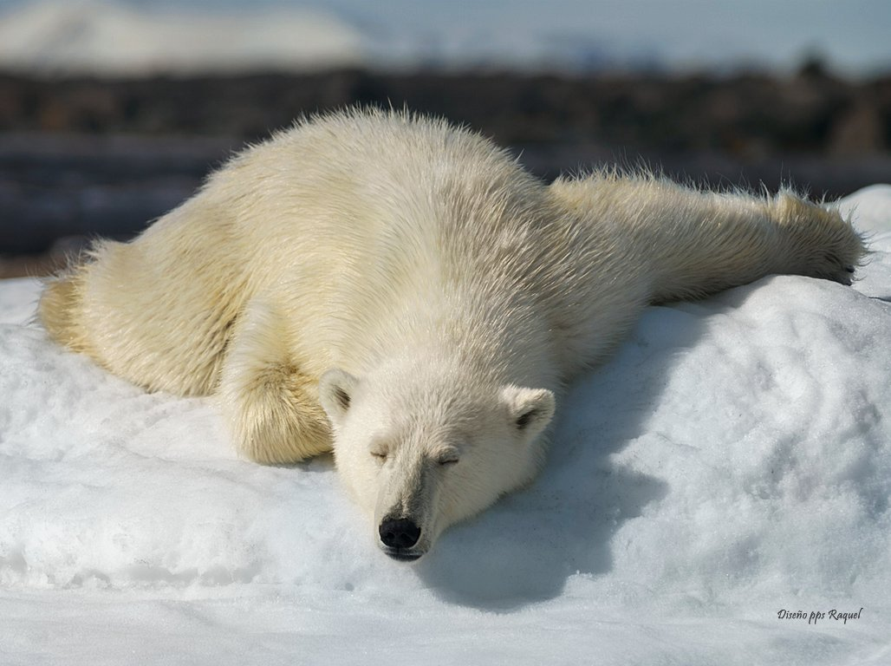
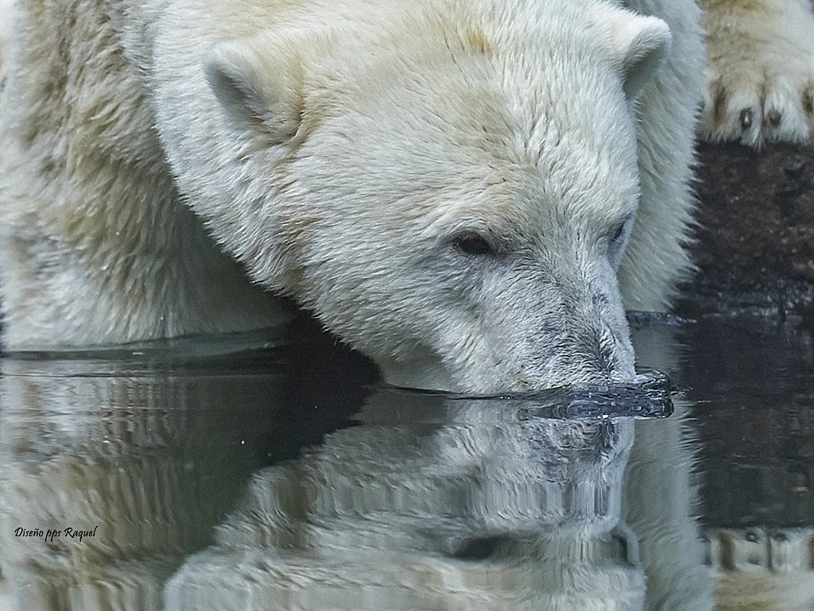

Slide 27
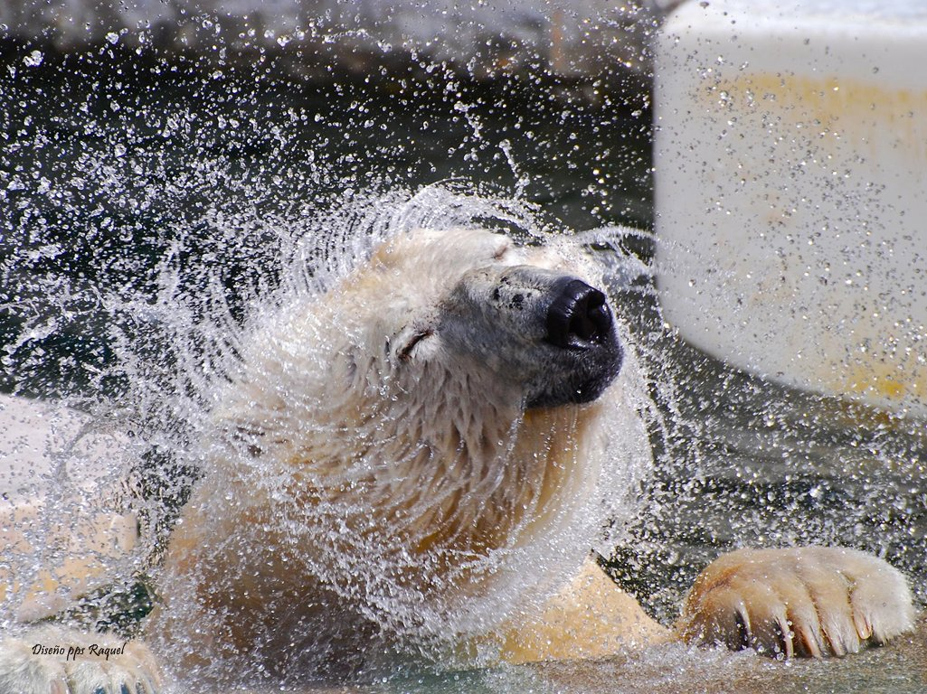
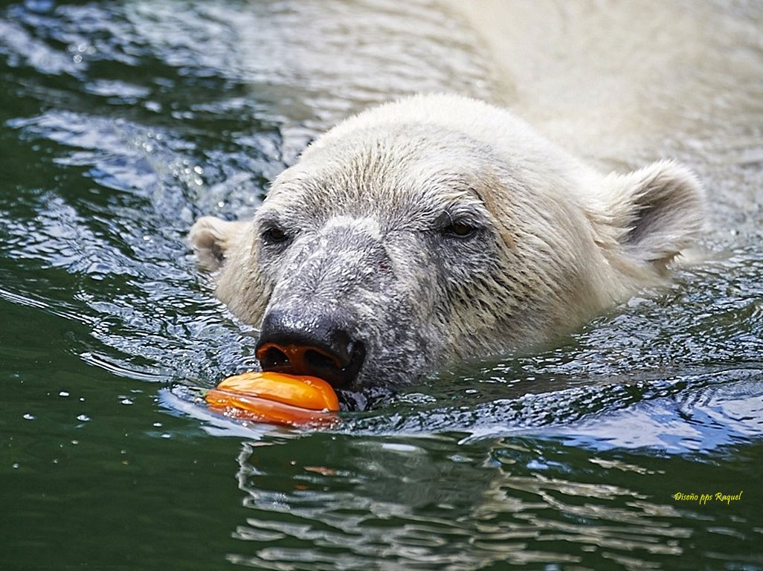

Slide 28
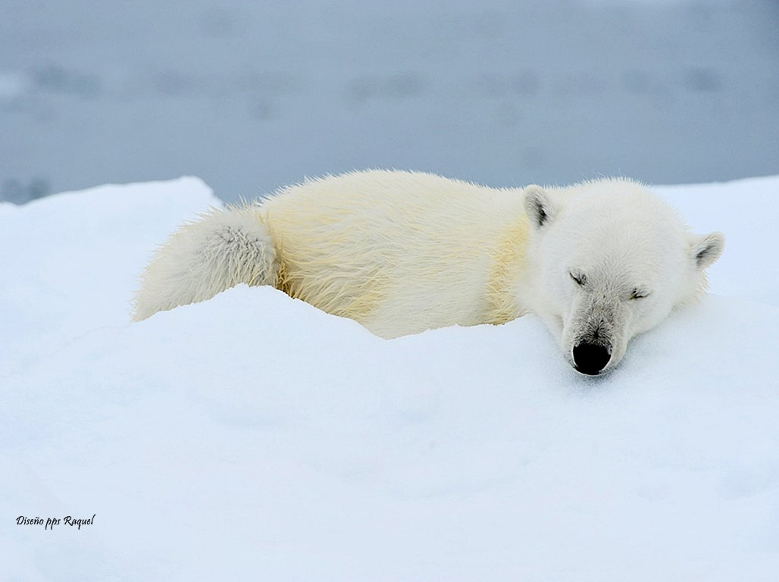
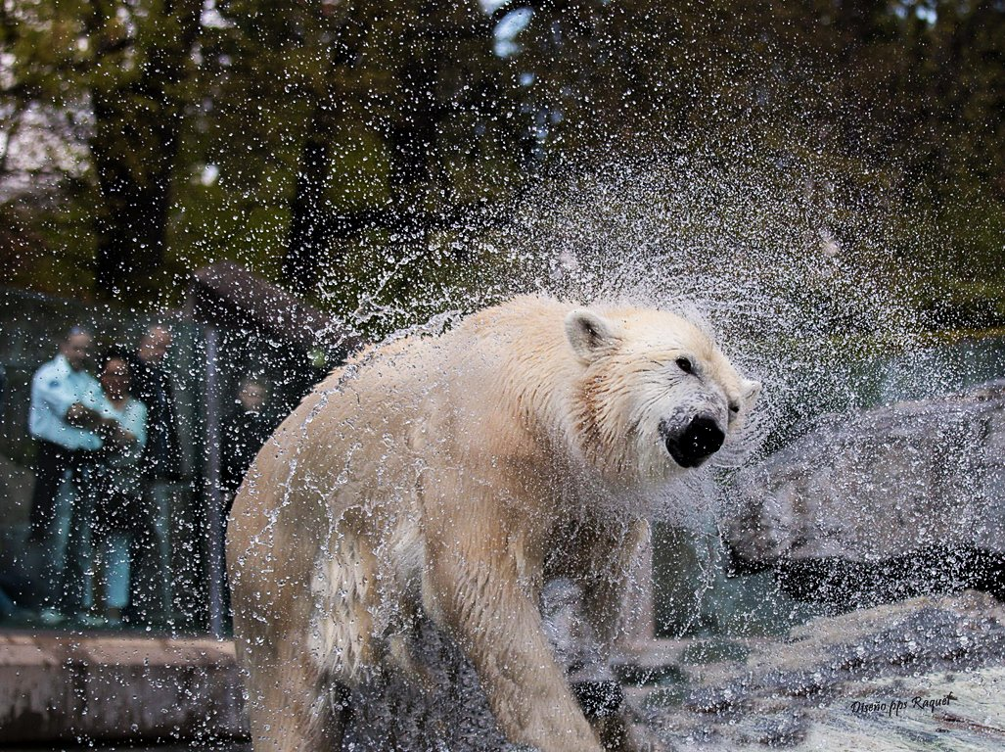

Slide 29
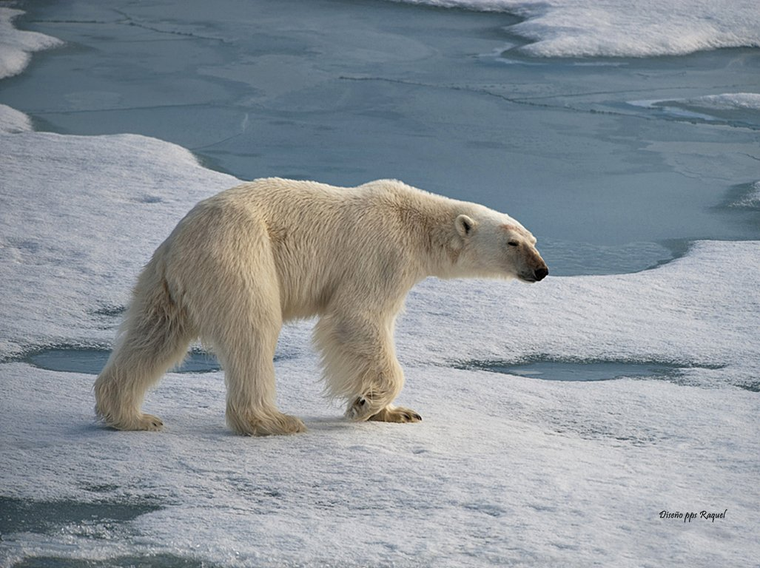
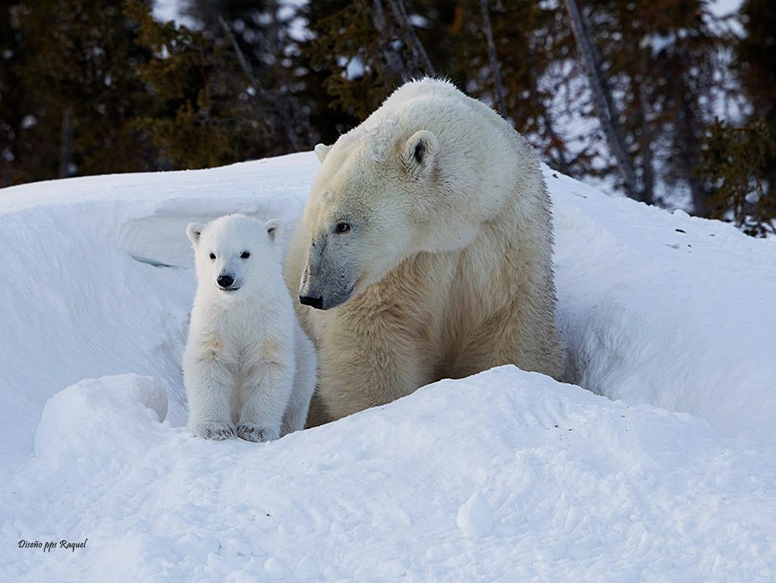

Slide 30
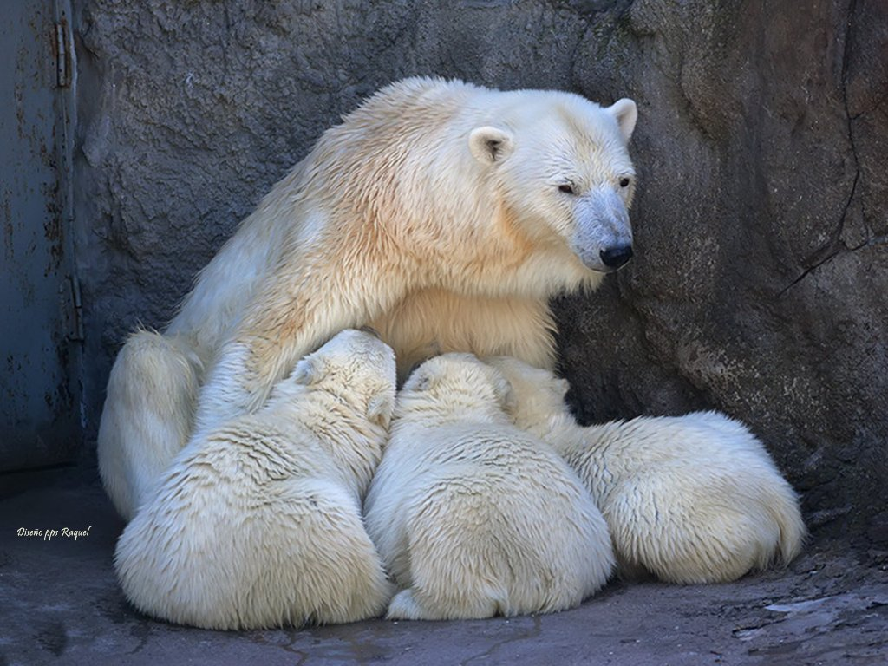
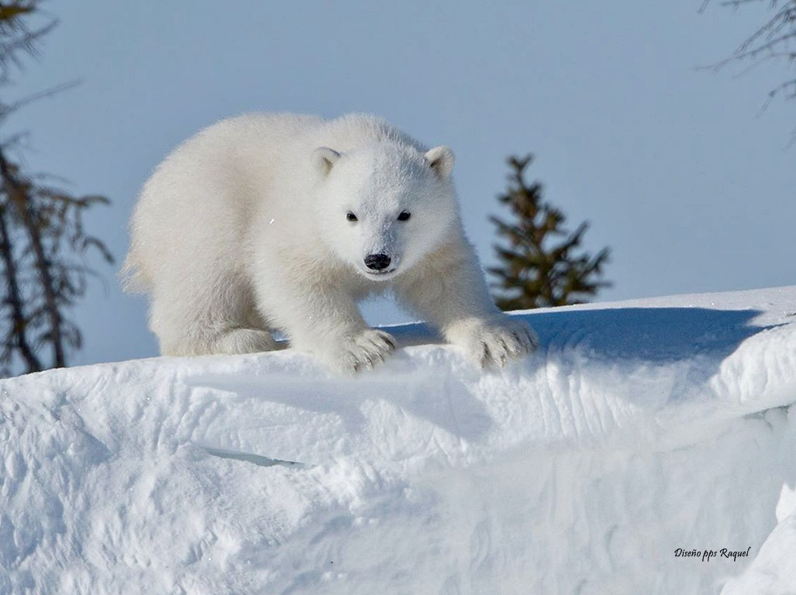

Slide 31



Slide 32



Slide 33



Slide 34



Slide 35



Slide 36



Slide 37



Slide 38



Slide 39



Slide 40



Slide 41



Slide 42



Slide 43



Slide 44



Slide 45



Slide 46



Slide 47



Slide 48



Slide 49



Slide 50



Slide 51



Slide 52



Slide 53



Slide 54



Slide 55



Slide 56



Slide 57



Slide 58



Slide 59



Slide 60




Slide 61




Accede a la sección que desees desde aquí:
PPS Exclusivos
Dedicatorias | Fechas Especiales | Graciosos | Historia y arte | Lugares | Musicales
Naturaleza y Ciencias | Política | Reflexión | Religiosos | Románticos | Salud
Si deseas recibir pps periódicamente en tu correo electrónico subscríbete aquí:

